Slide 1
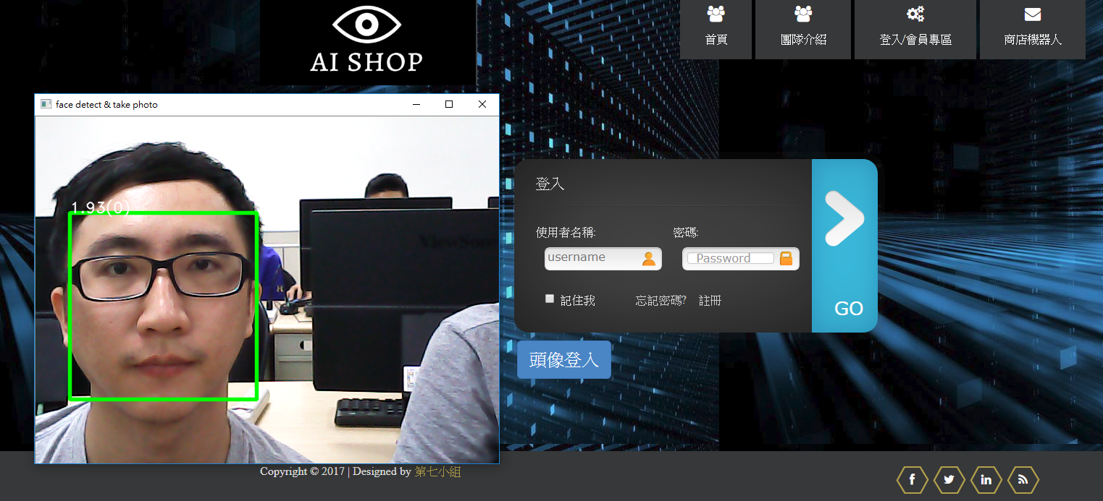


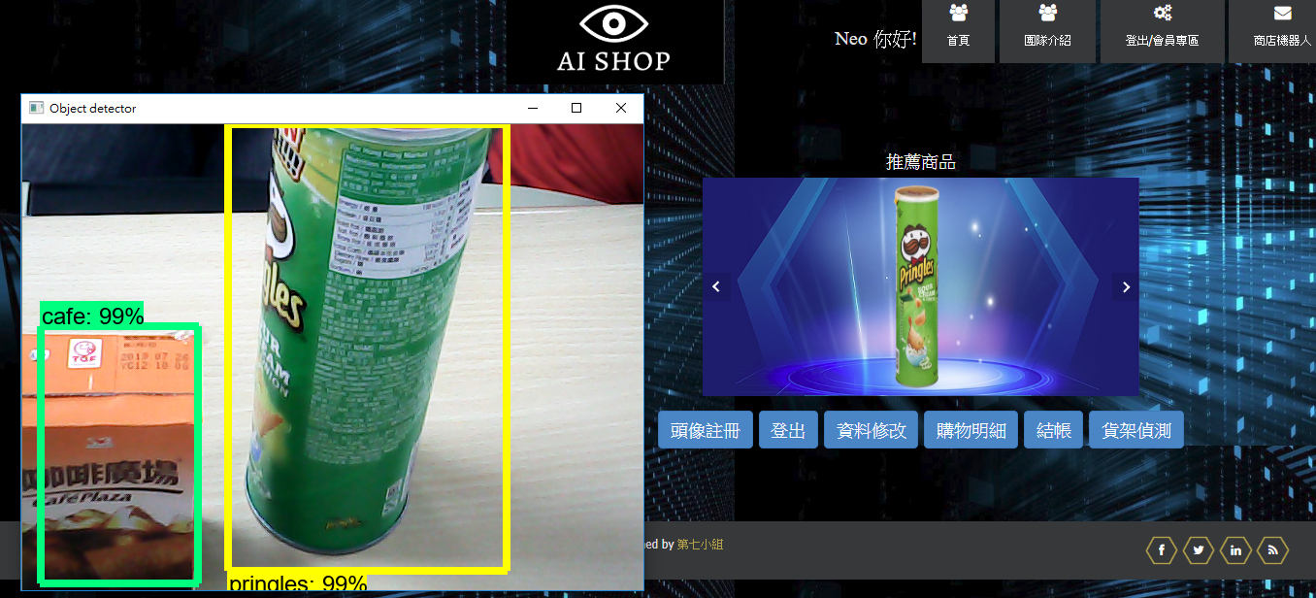
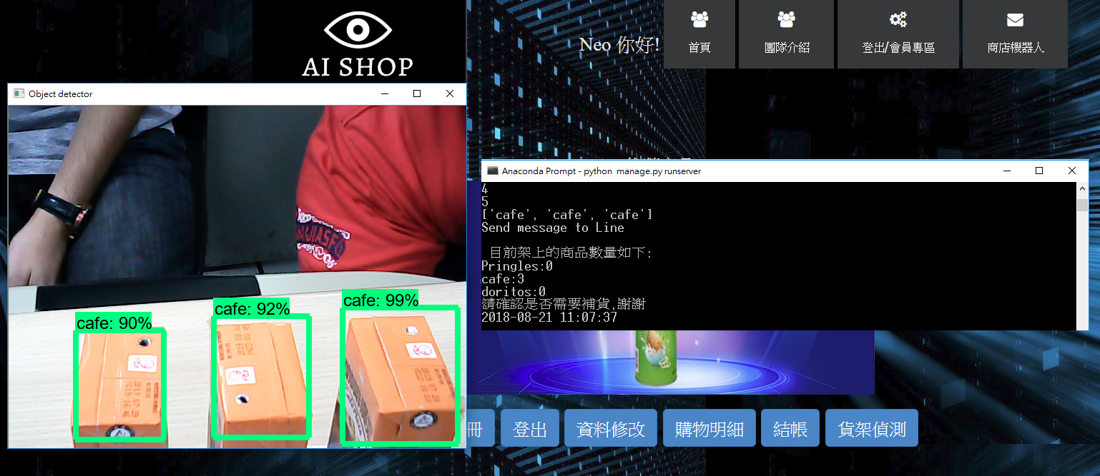
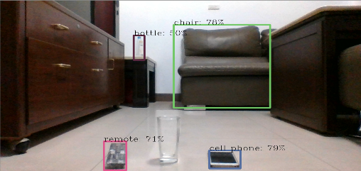
第七組 無人商店
科技化的註冊(登入)
虛擬語音助理
客製化商品推薦系統
結合最先進技術的結帳系統
便捷的貨架偵測系統
物件辨識監視系統
組員名單:鄭又華、 游婷雅、劉哲通、黃意舜、葉冠麟

